Slide 1
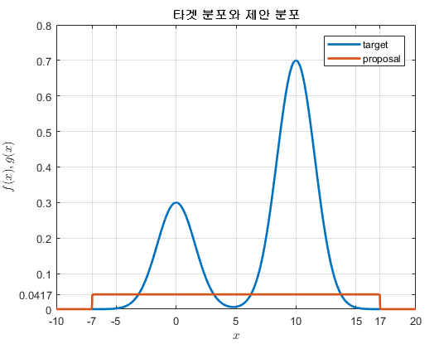

$$x_{0}$$

Slide 2
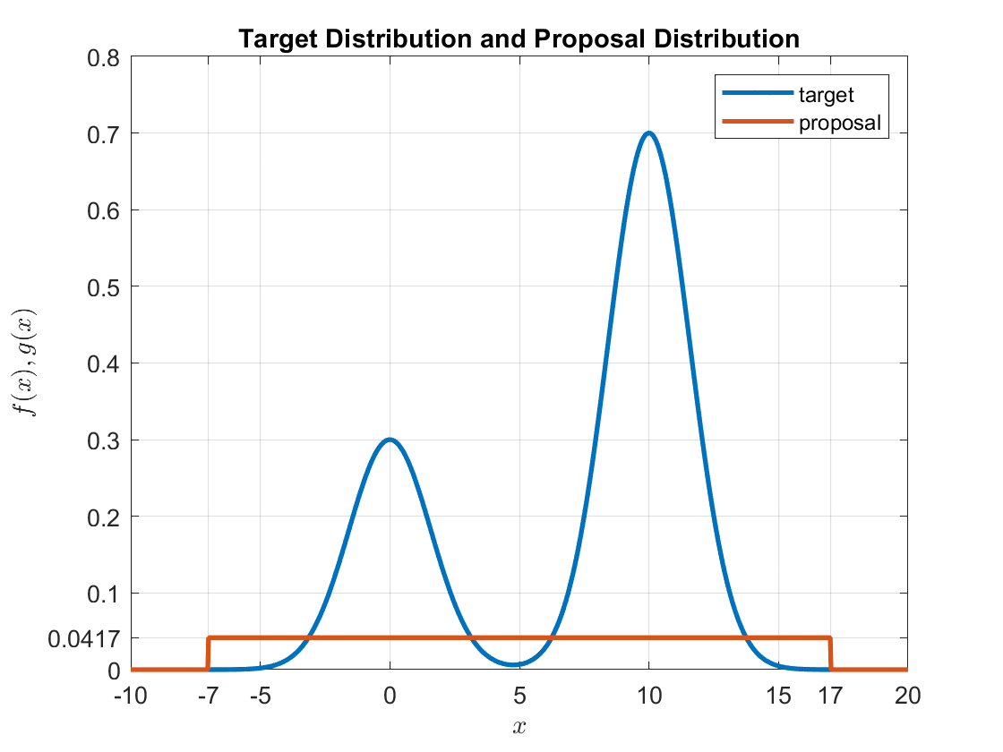
$$x_{0}$$

Slide 3
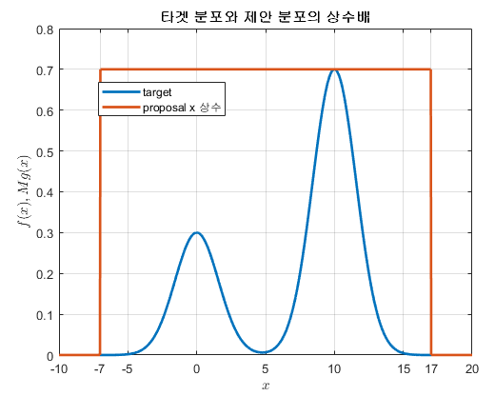
reject
accept
$$x_{0}$$

Slide 4
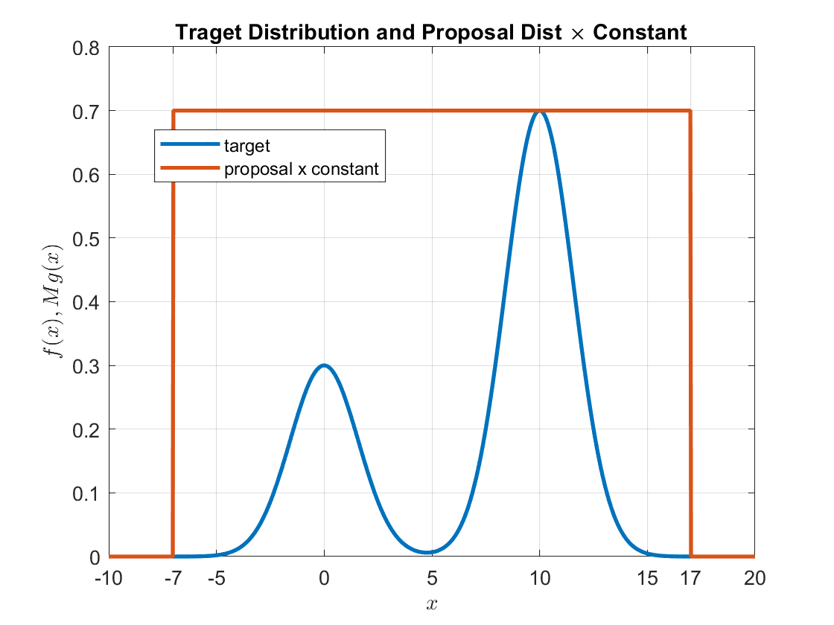
reject
accept
$$x_{0}$$

